Slide 1


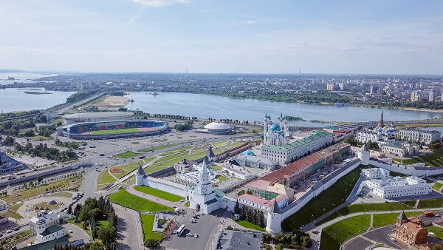

КАК РАБОТАТЬ НА БИРЖЕВОЙ ПЛОЩАДКЕ? BP.ZAKAZRF.RU
АО «Агентство по государственному заказу Республики Татарстан»

Slide 2
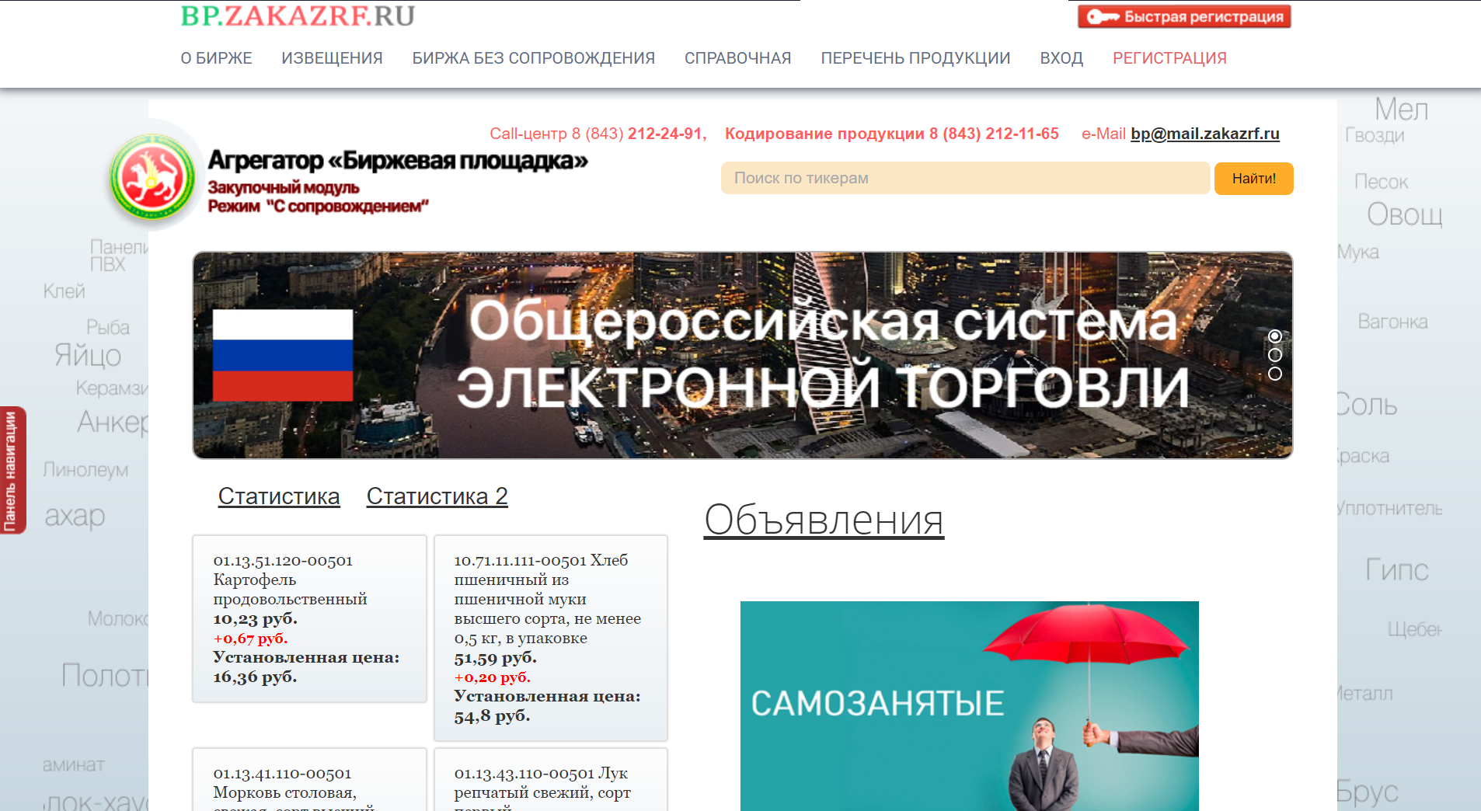

Как зарегистрироваться?

Slide 3
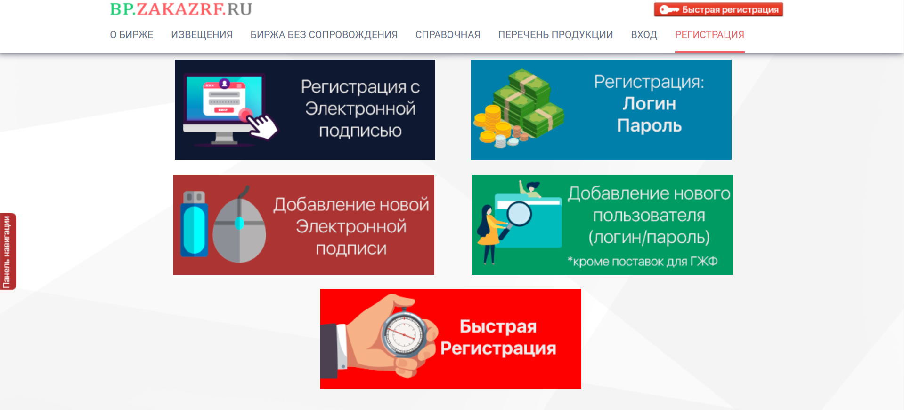
Способ регистрации

Slide 4
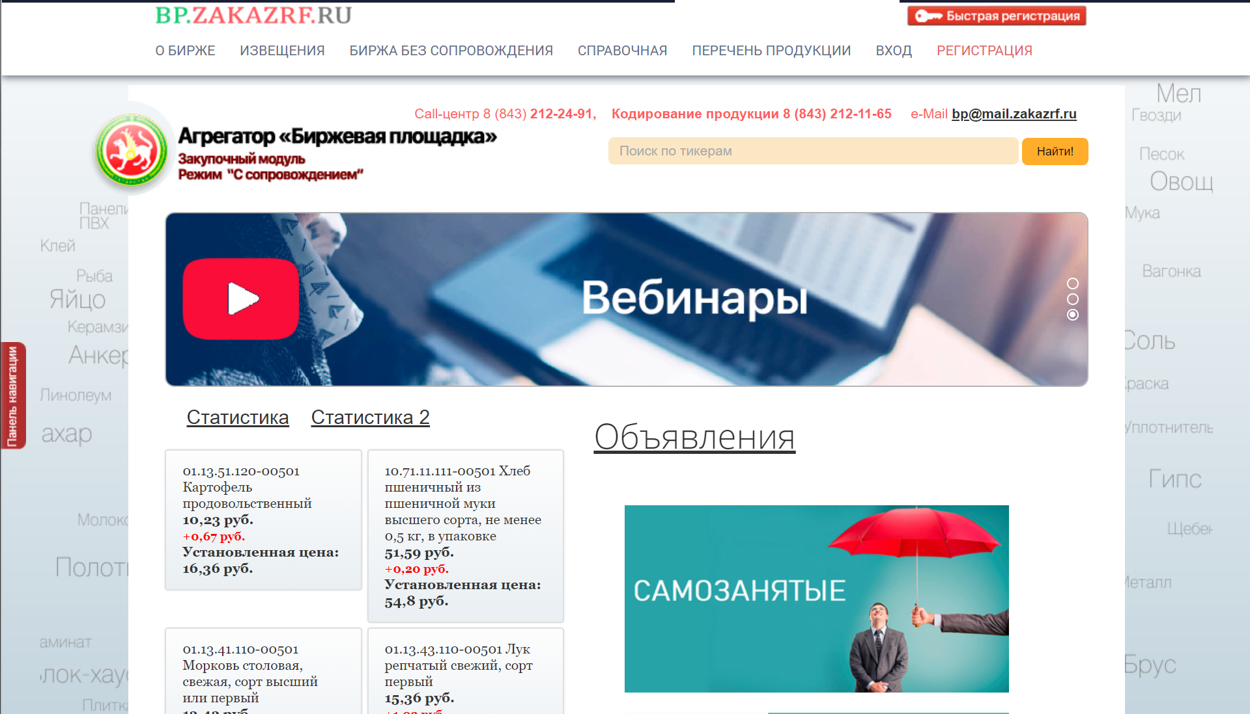
Вход в личный кабинет

Slide 5
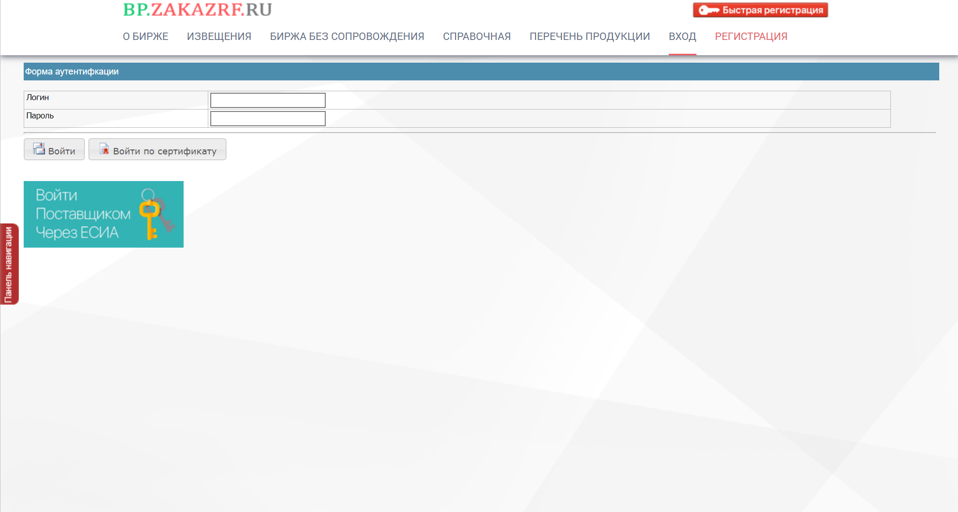
Вход в личный кабинет по ЭЦП

Slide 6
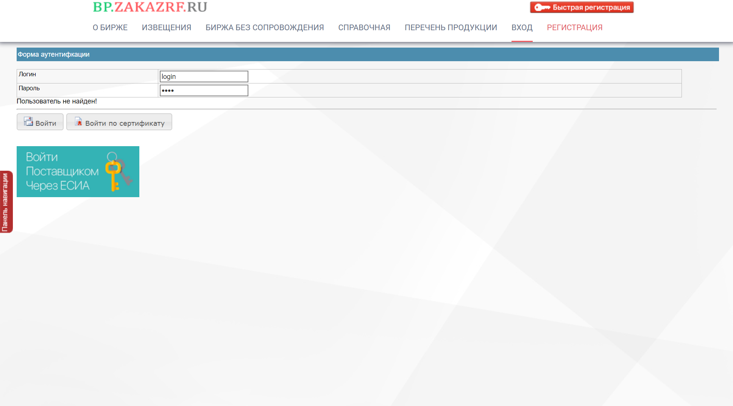
Вход в личный кабинет по Логину/Паролю

Slide 7
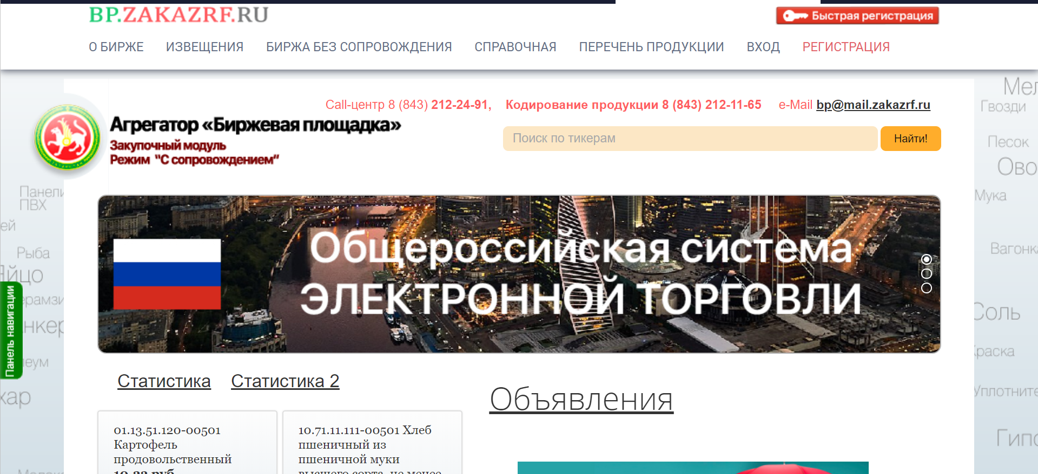
Ярлык поменял цвет на зеленый, значит вы
Авторизовались.

Slide 8

ЗАКАЗЧИКИ

Slide 9
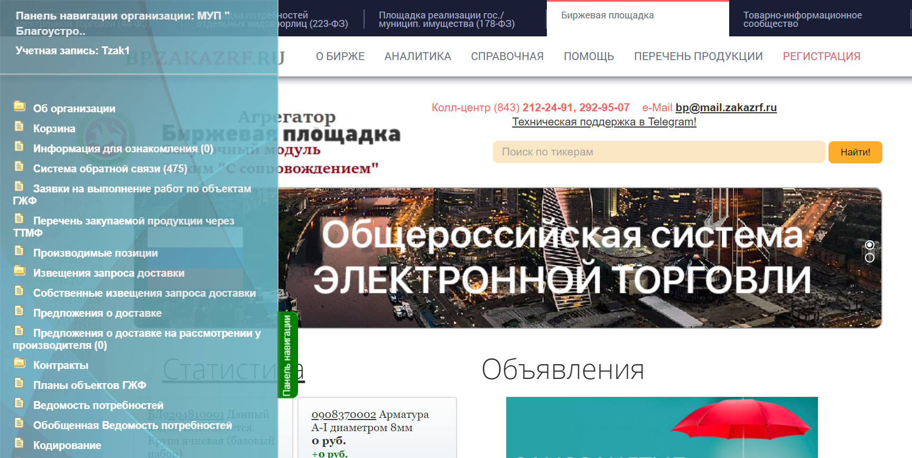
Работа заказчика. Как разместить извещение?

Slide 10
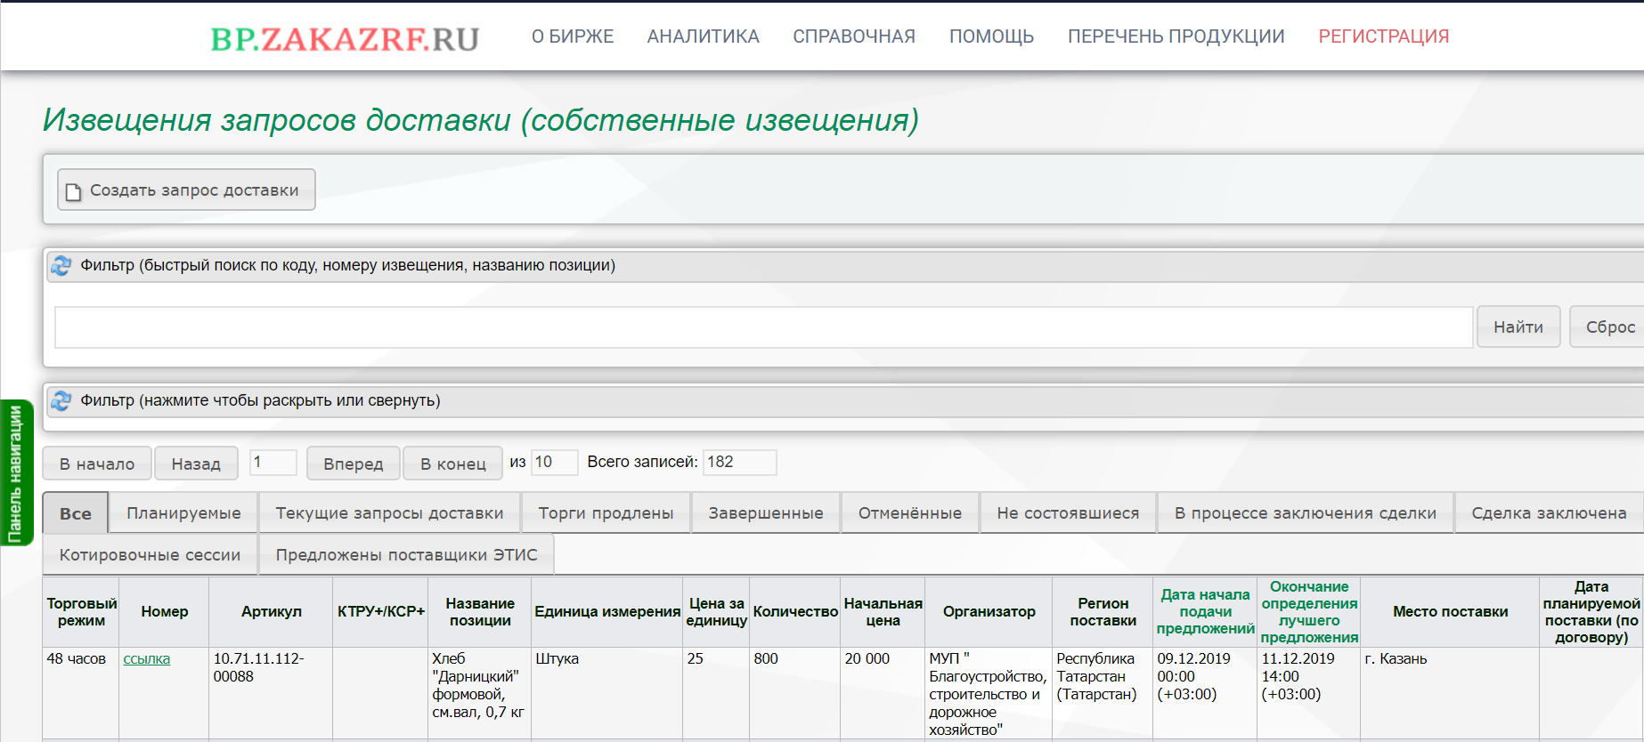
Работа заказчика. Как разместить извещение?

Slide 11
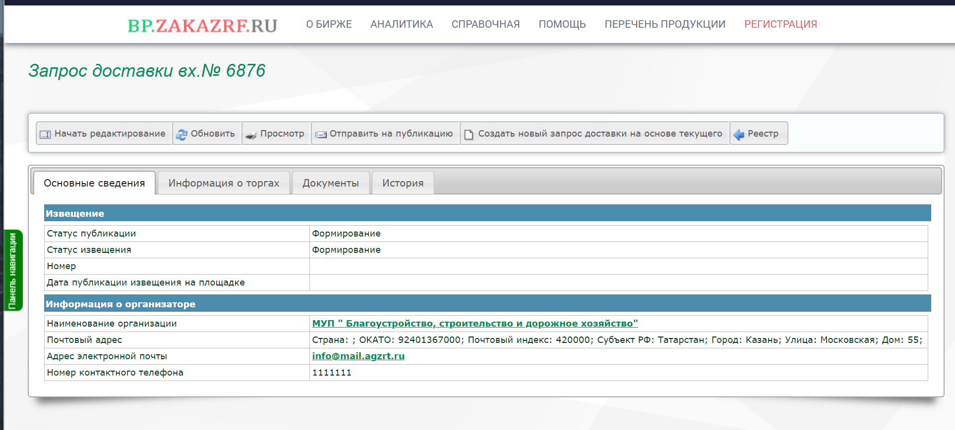
Работа заказчика. Как разместить извещение?

Slide 12
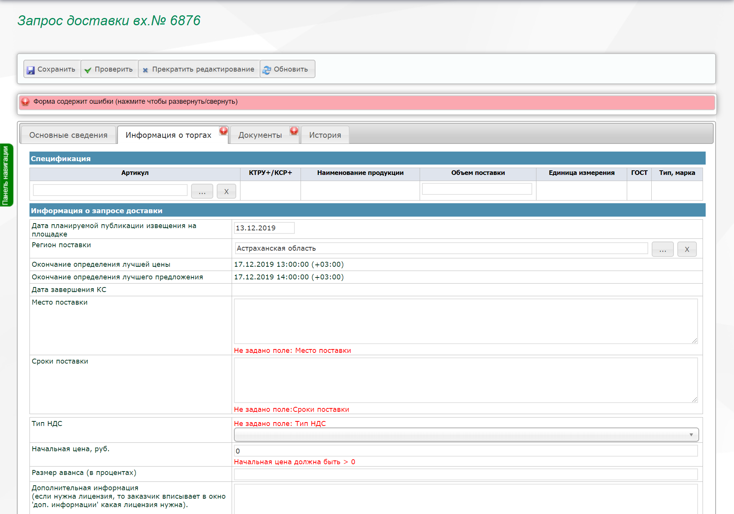
Работа заказчика. Выбираем предмет торга.

Slide 13
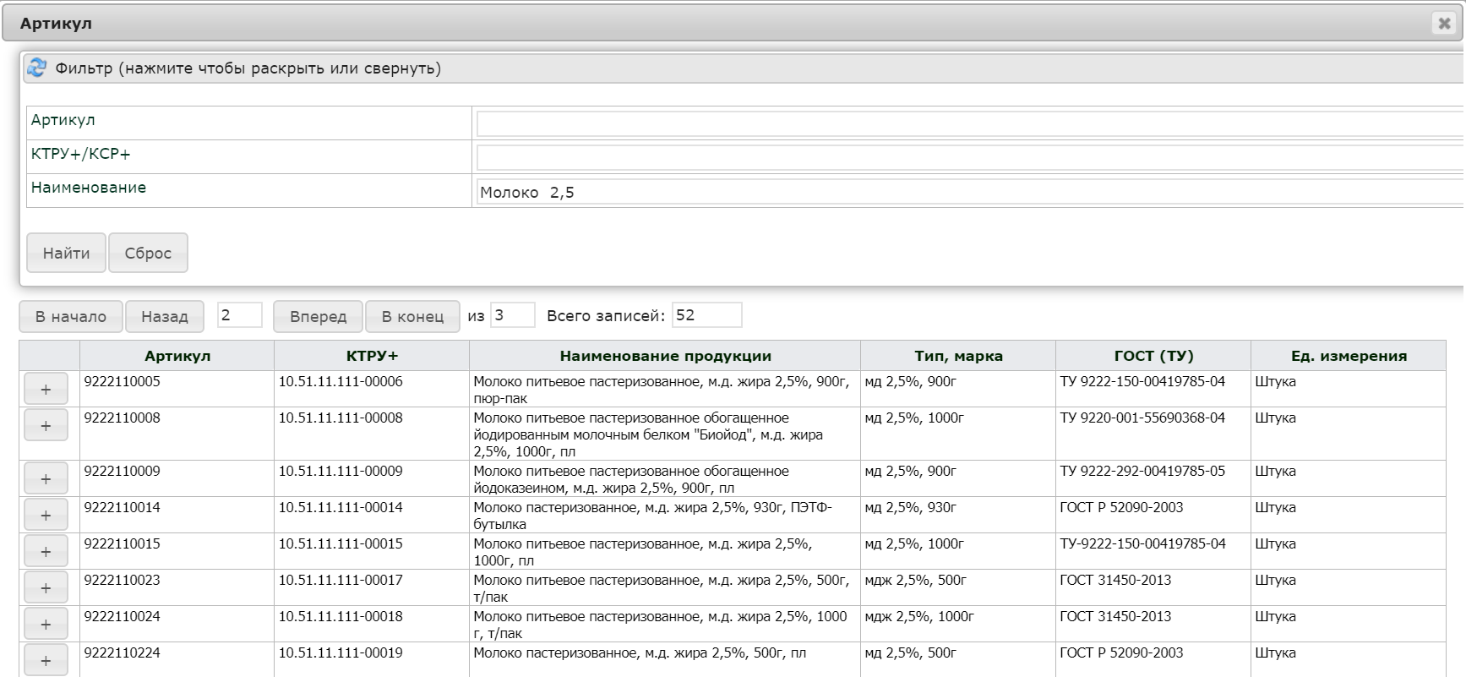
Работа заказчика. Выбираем предмет торга по наименованию.

Slide 14
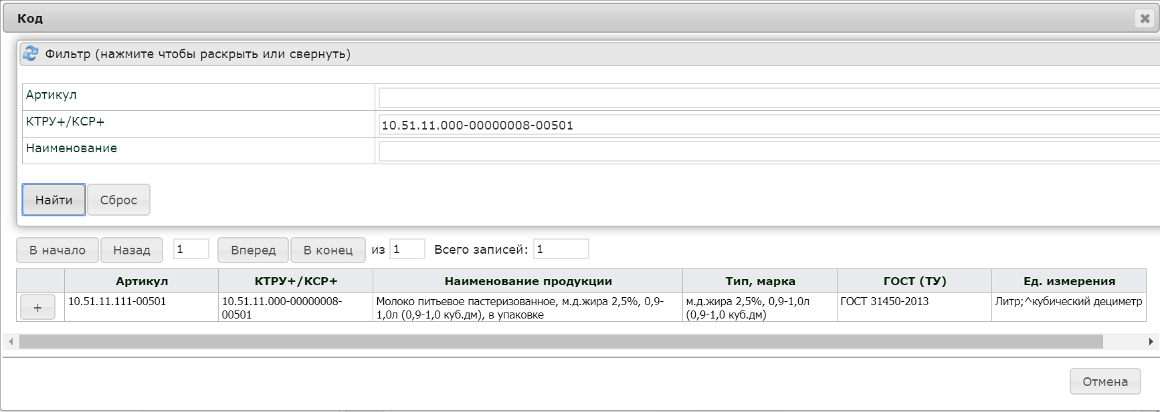
Работа заказчика. Выбираем предмет торга по КТРУ.
Нужно кликнуть на строчку

Slide 15
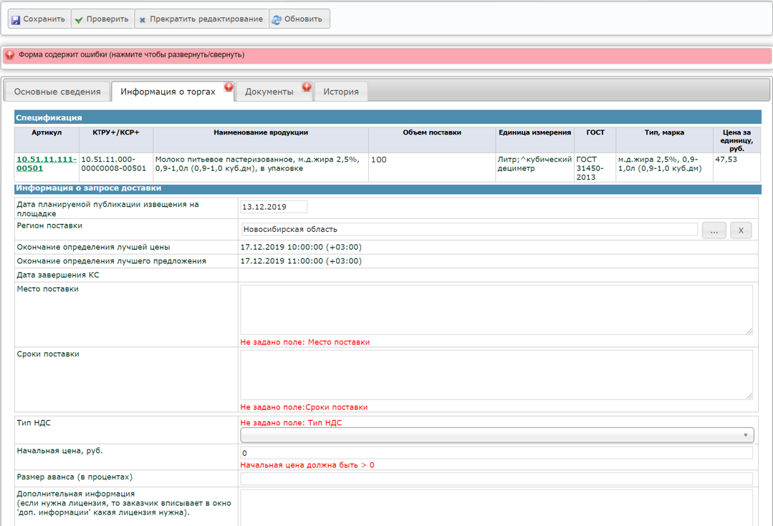
Работа заказчика. Заполняем вкладку «Информация о торгах»

Slide 16
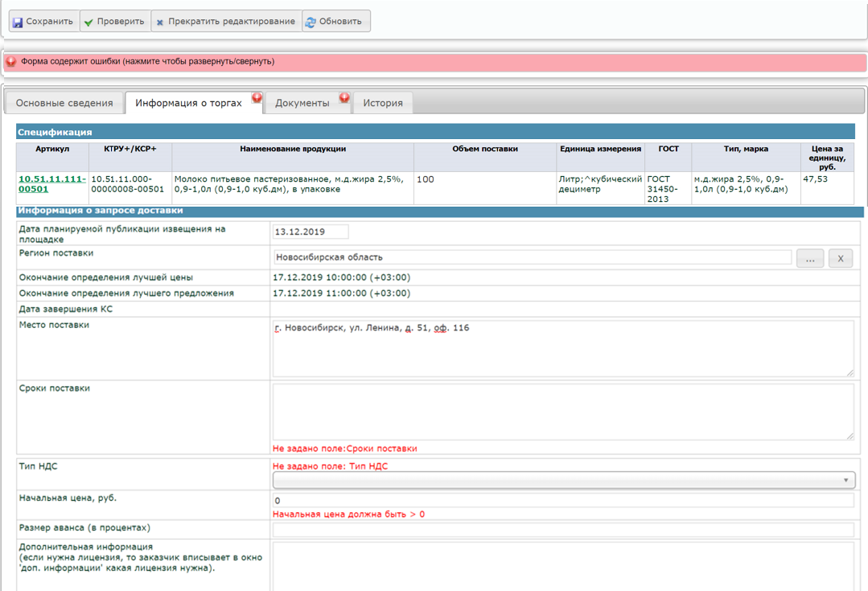
Работа заказчика. Заполняем строку «Место поставки»

Slide 17
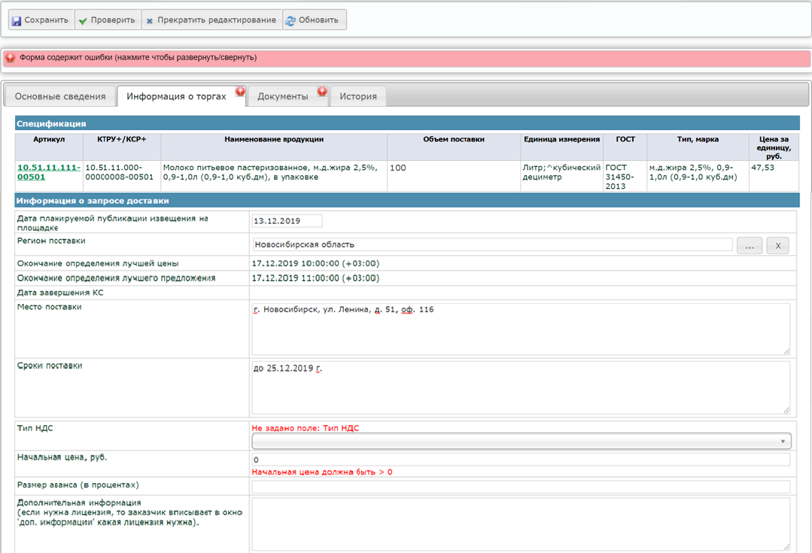
Работа заказчика. Заполняем строку «Сроки поставки»

Slide 18
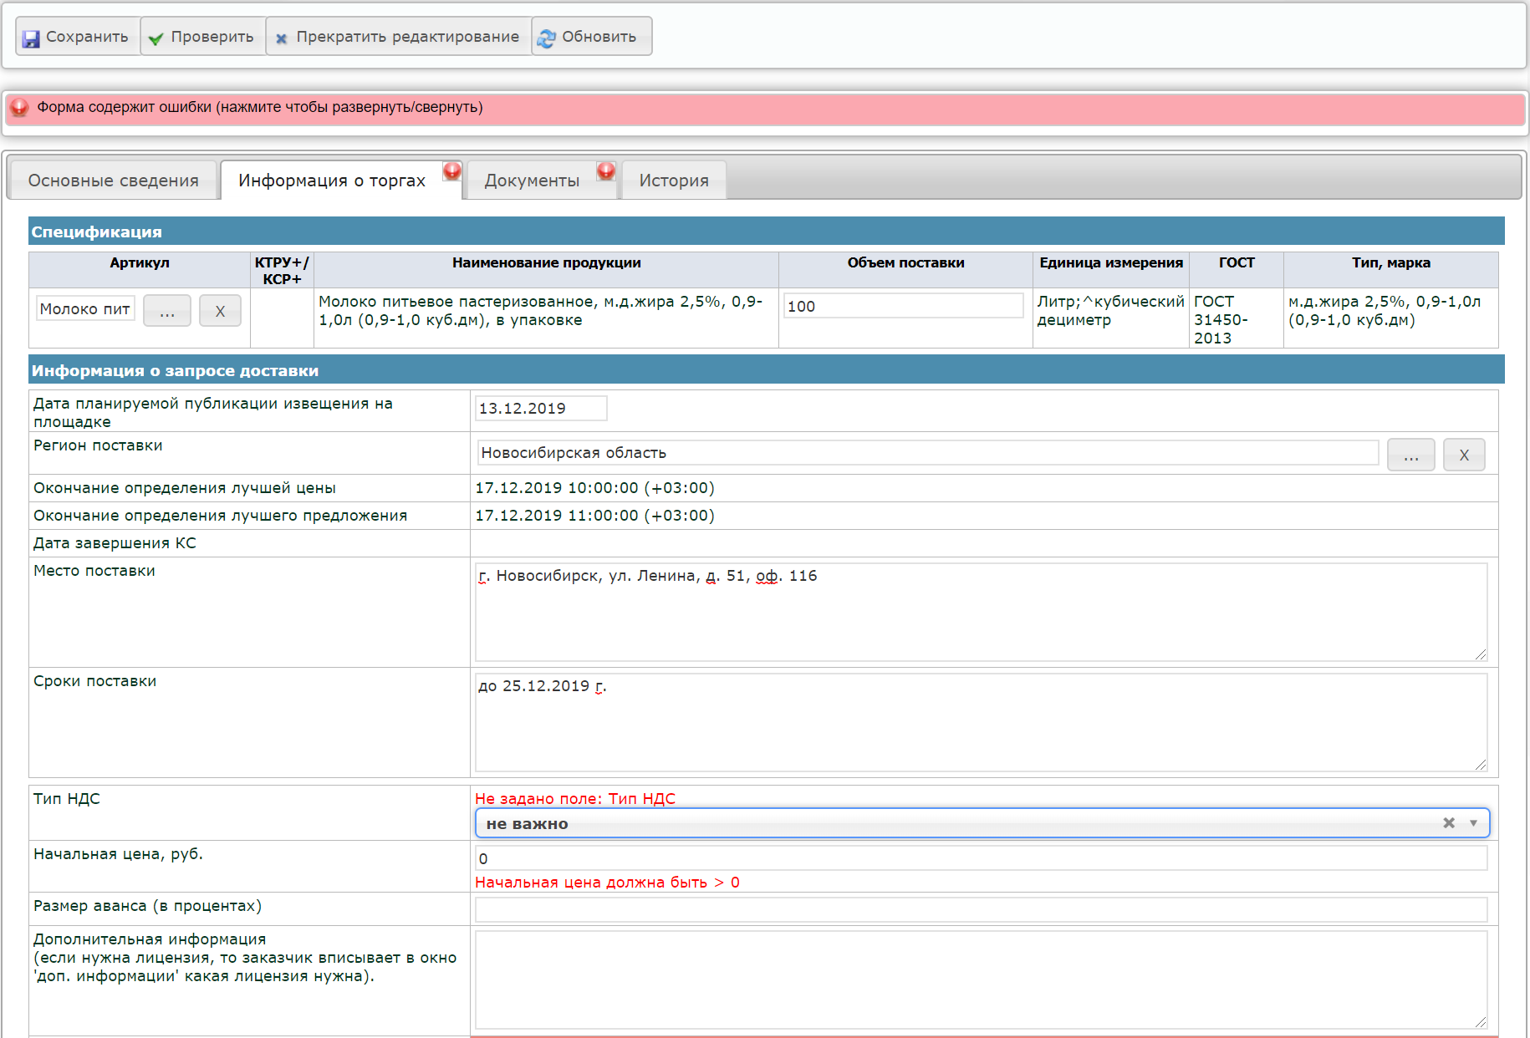
Работа заказчика. Выбираем «Тип НДС»

Slide 19
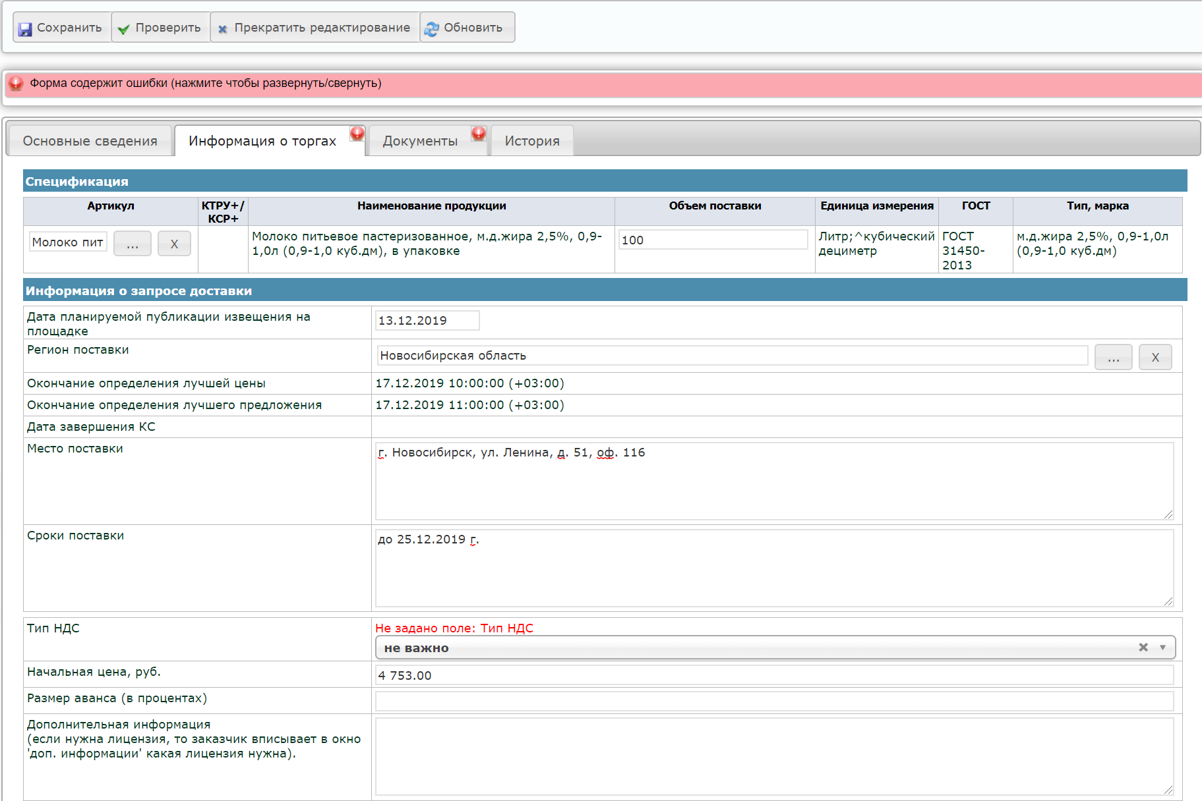
Работа заказчика. Заполняем строку «Цена» За весь объем!

Slide 20
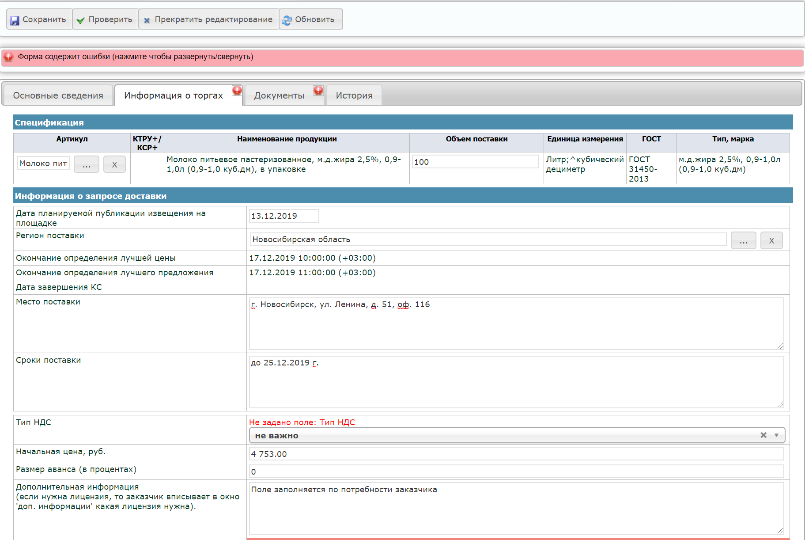
Работа заказчика. Заполняем строку «Размер Аванса» и «Доп. инф»

Slide 21
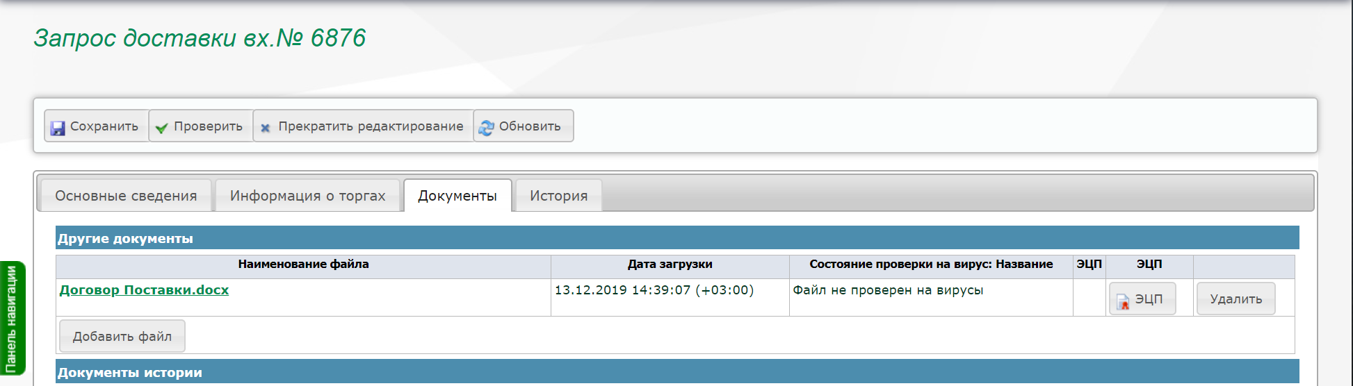
Работа заказчика. Прикрепляем Шаблон Договора поставки.

Slide 22
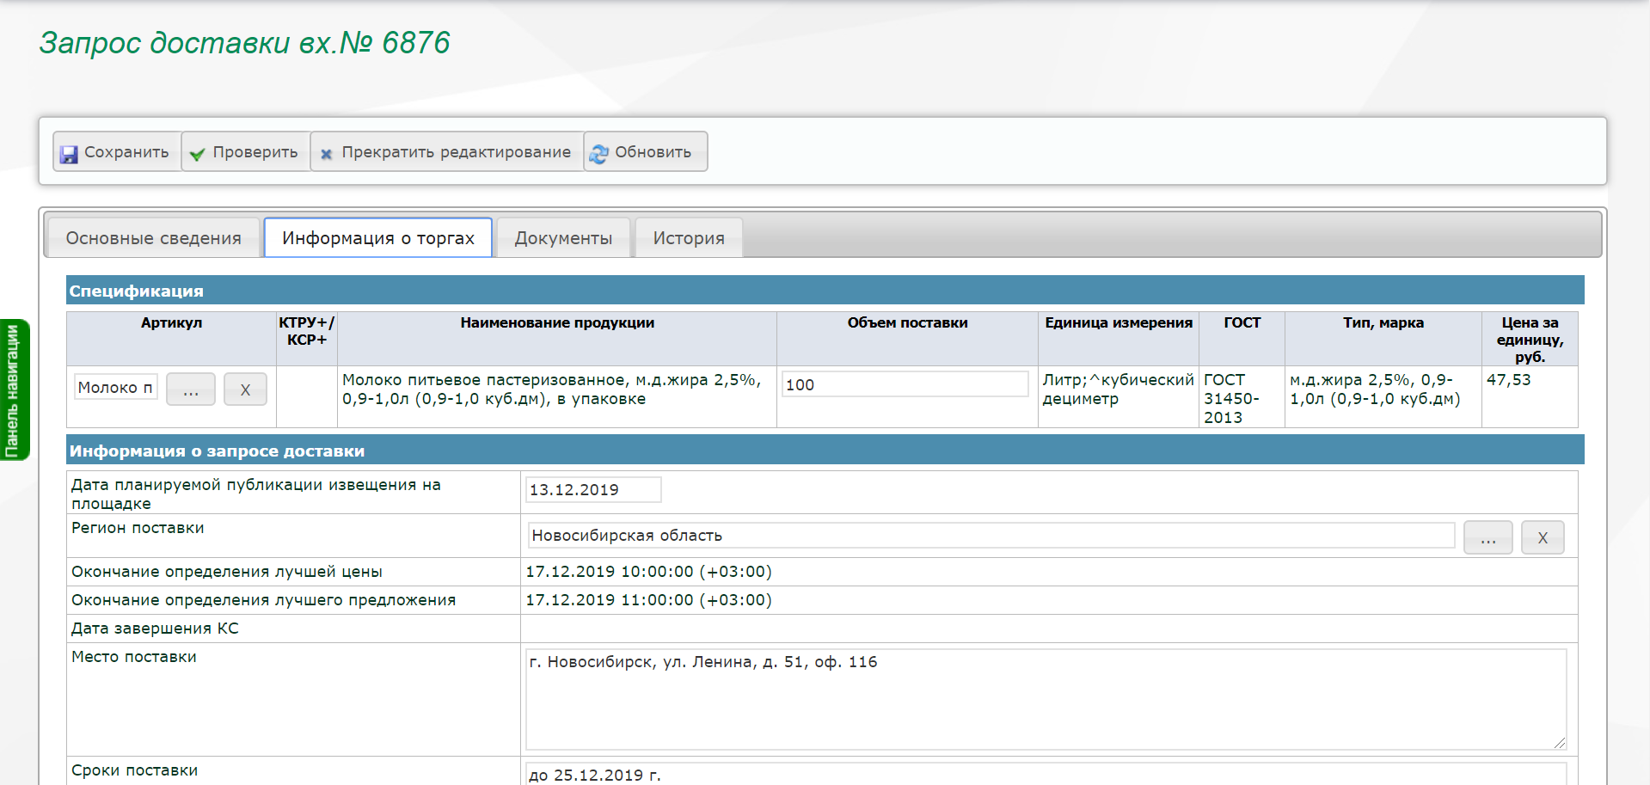
Работа заказчика. Сохраняем Шаблон извещения.

Slide 23
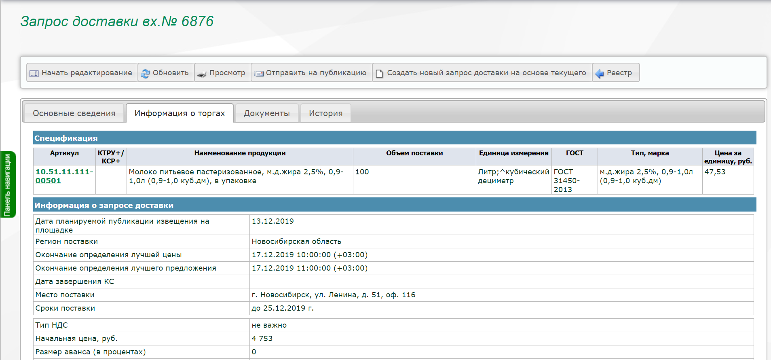
Работа заказчика. Объявили торги.

Slide 24
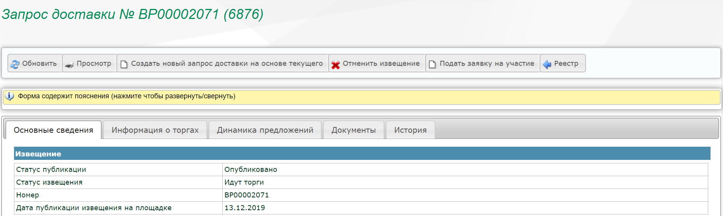
Работа заказчика. Торг опубликован.

Slide 25
ПОСТАВЩИКИ

Slide 26
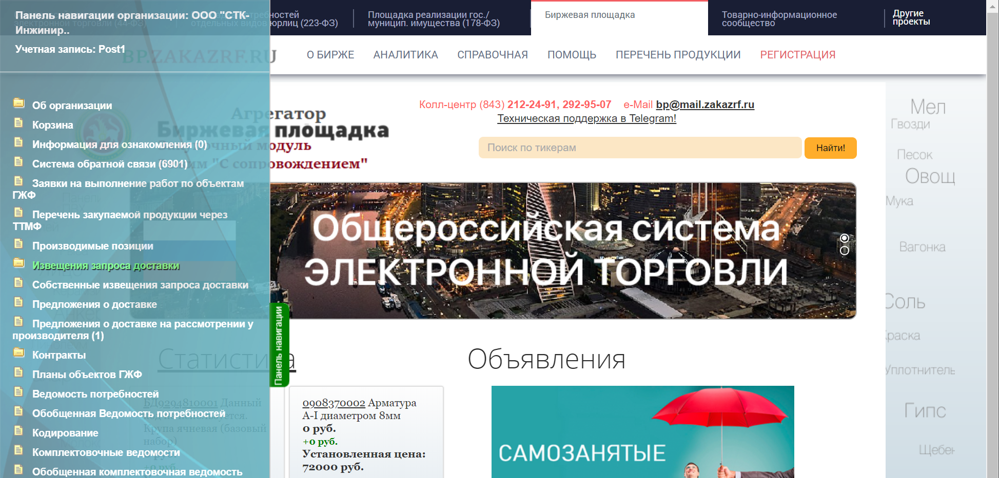
Работа поставщика. «Извещения запроса доставки»

Slide 27
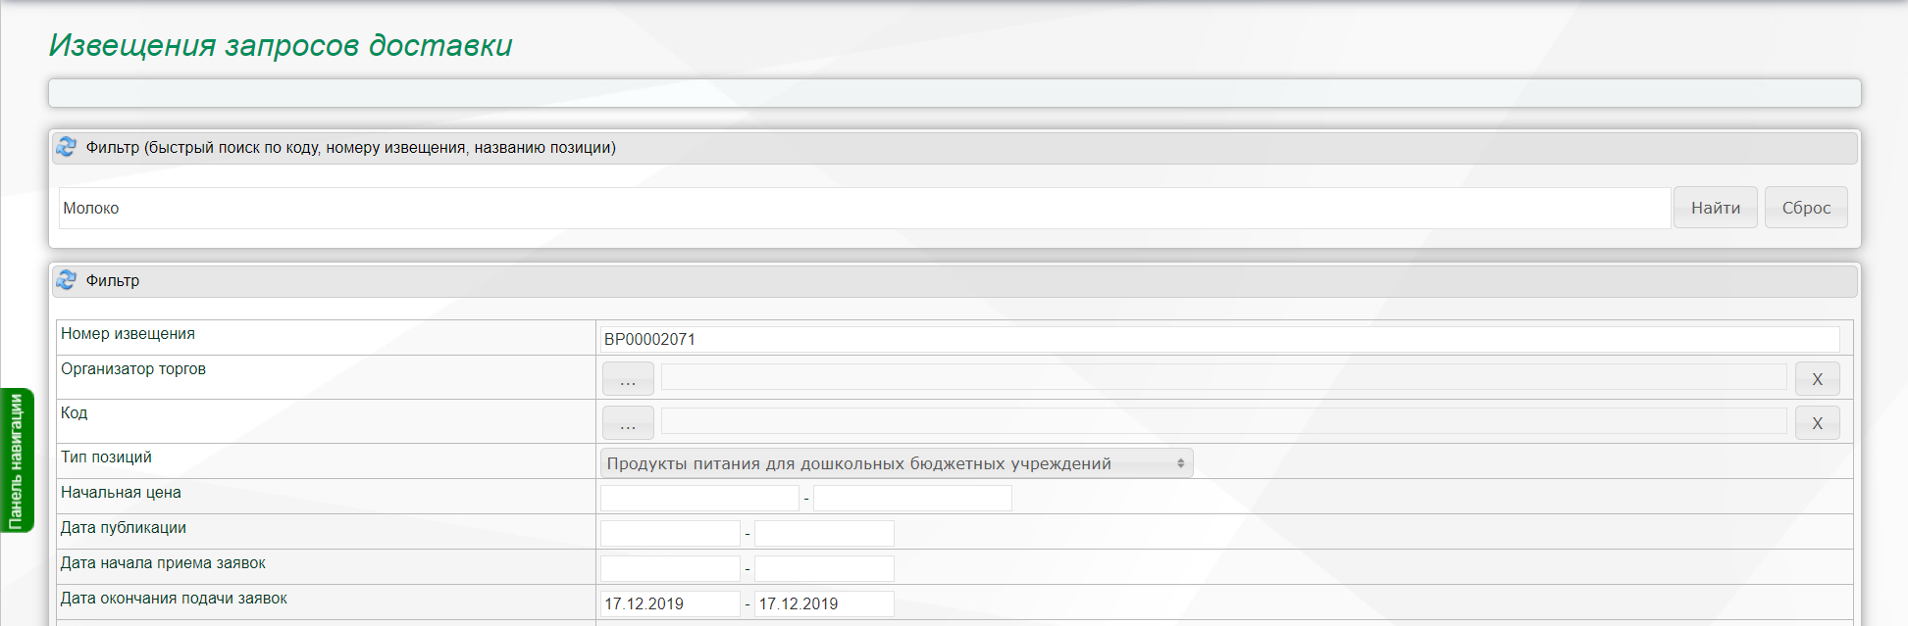
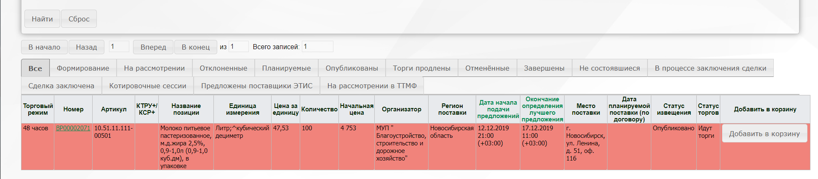
Работа поставщика. Поиск предложения.

Slide 28
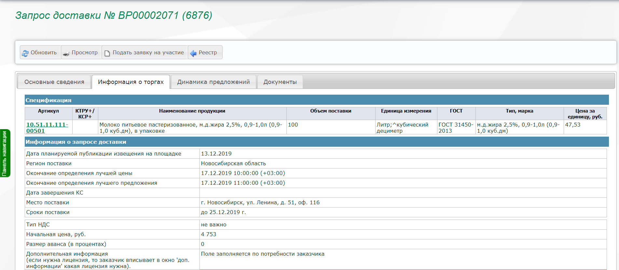
Работа поставщика. Подача ценового предложения.

Slide 29
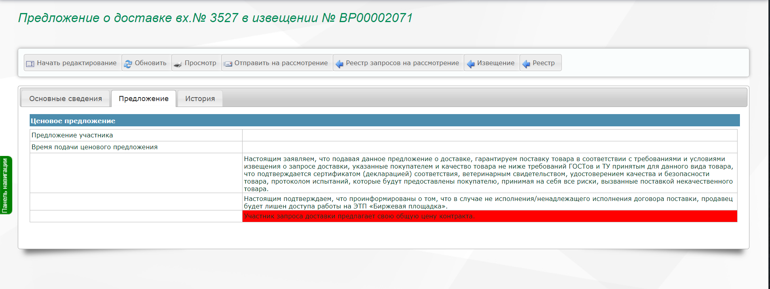
Работа поставщика. Подача ценового предложения.

Slide 30
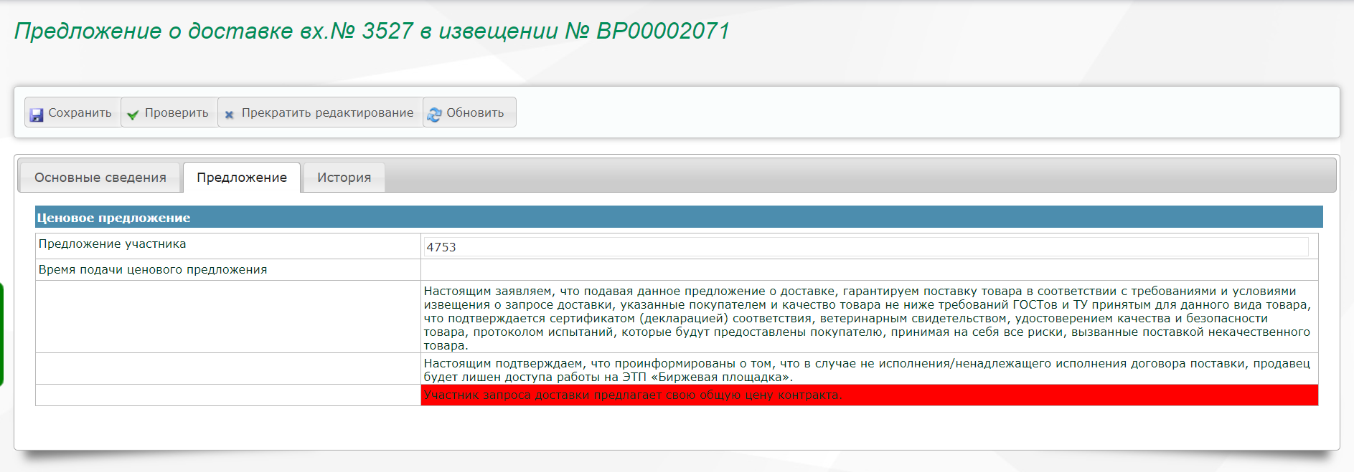
Работа поставщика. Подача ценового предложения.

Slide 31
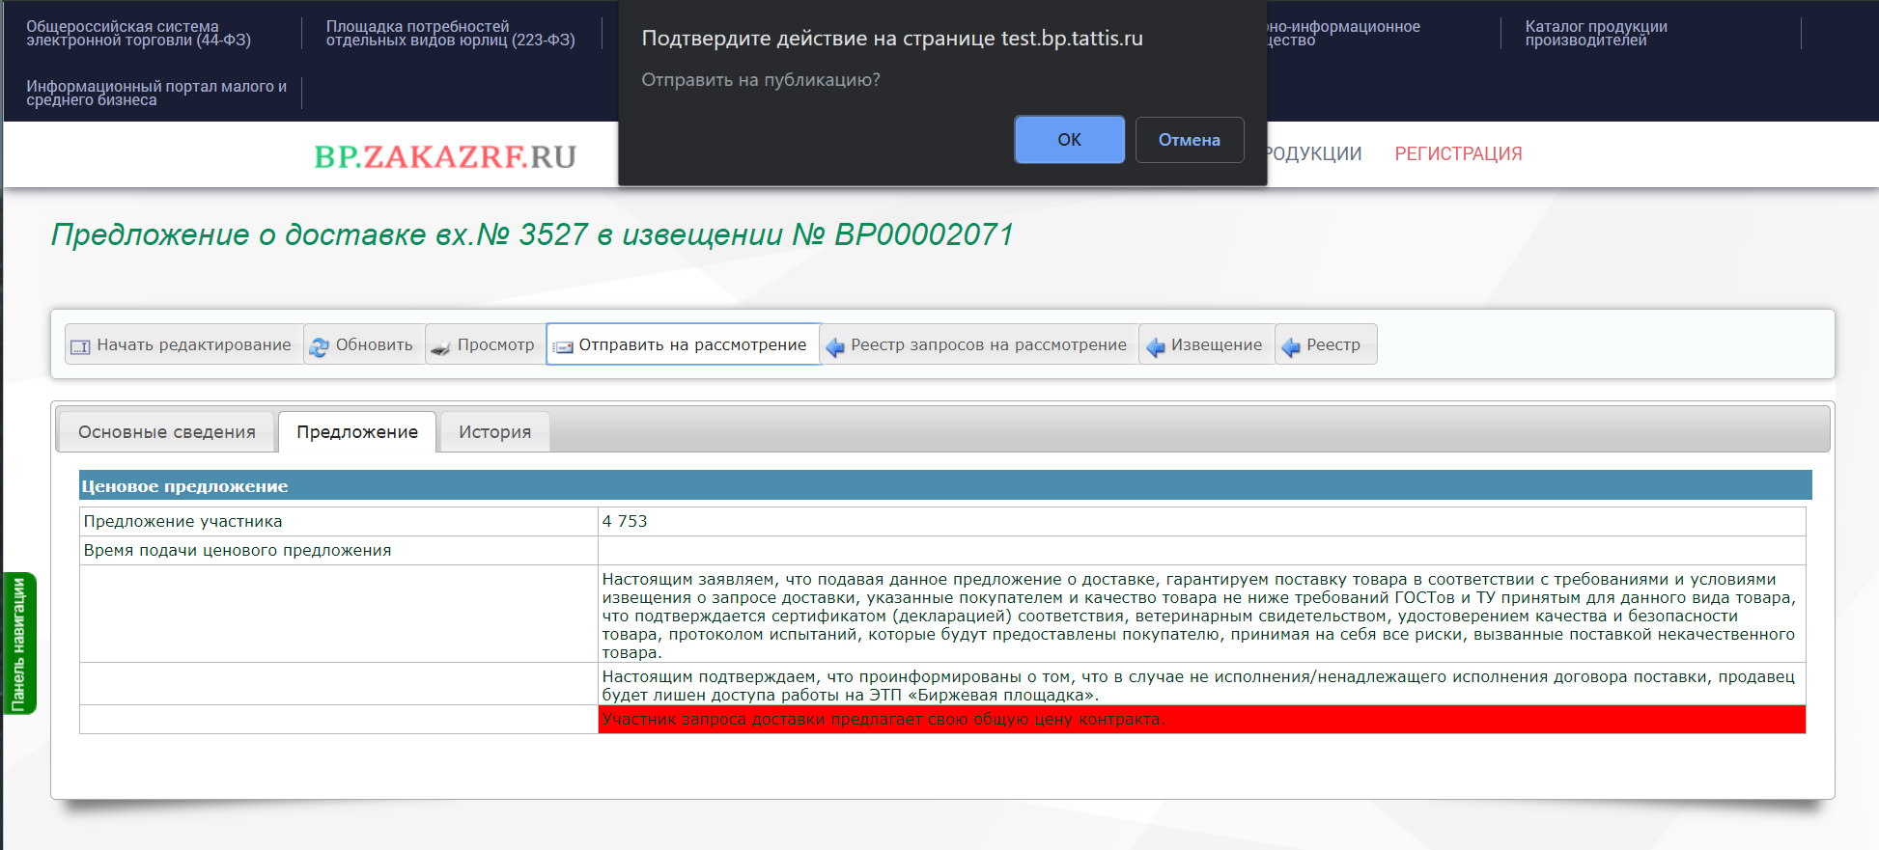
Работа поставщика. Подача ценового предложения.

Slide 32
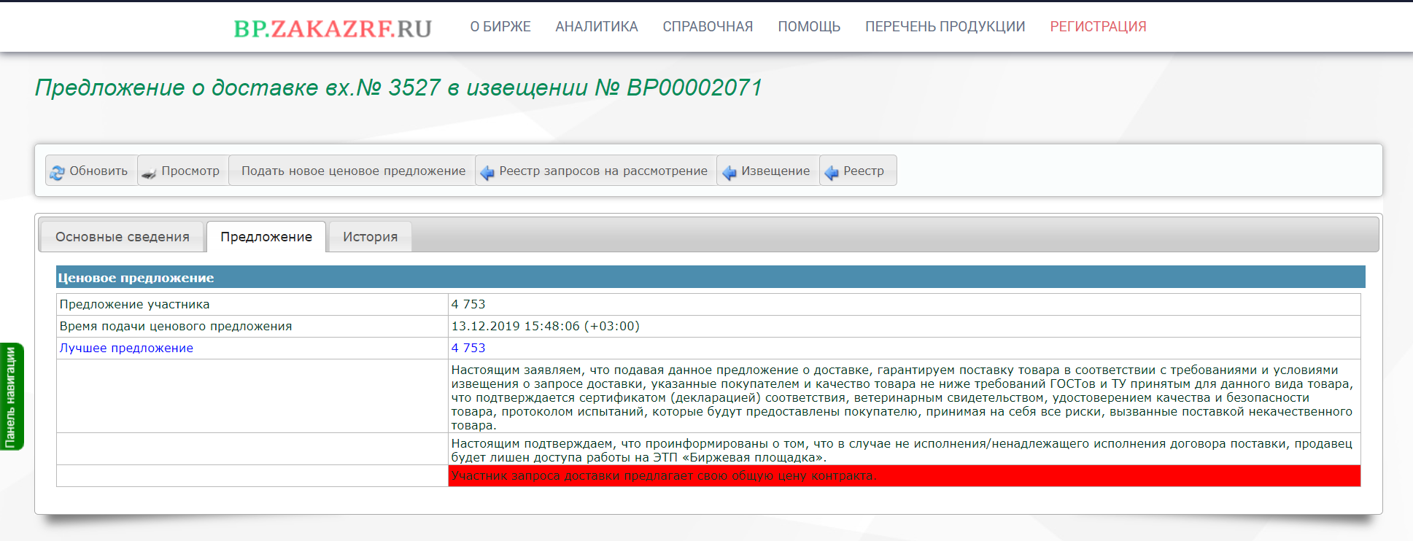
Работа поставщика. Ценовое продолжение Подано

Slide 33
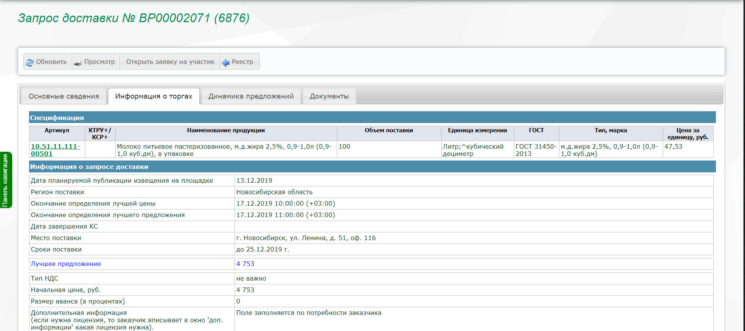
Работа поставщика. Ваше ценовое предложение установлено.

Slide 34
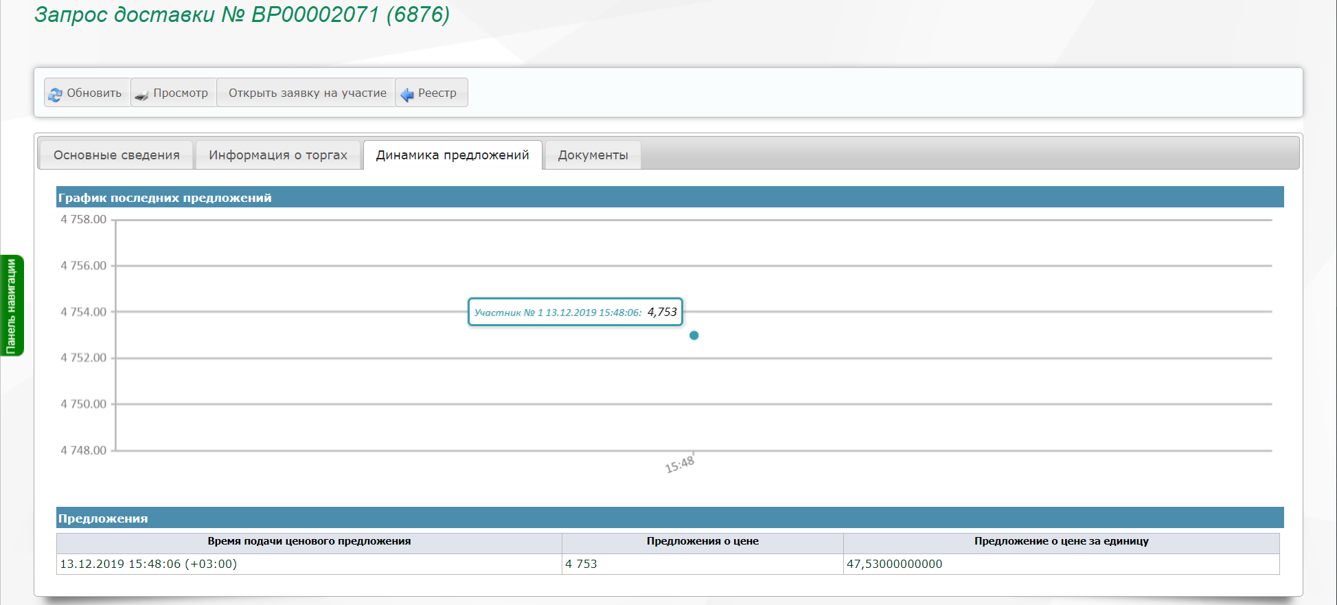
Работа поставщика. Динамика предложений.

Slide 35
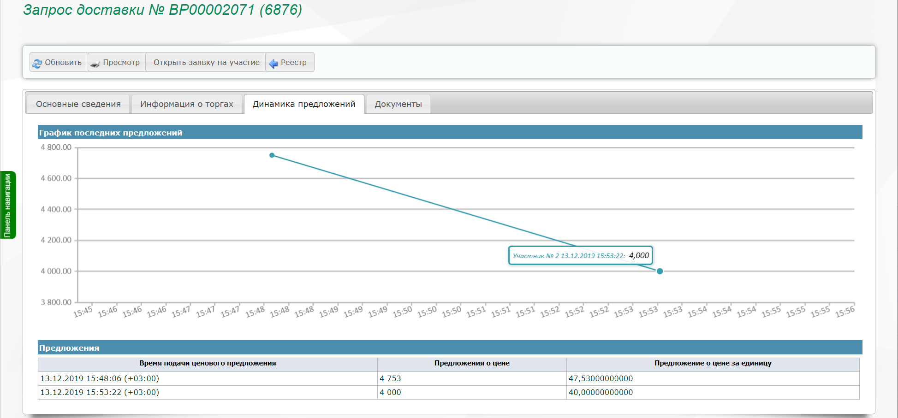
Работа поставщика. Ваша цена перебита.

Slide 36
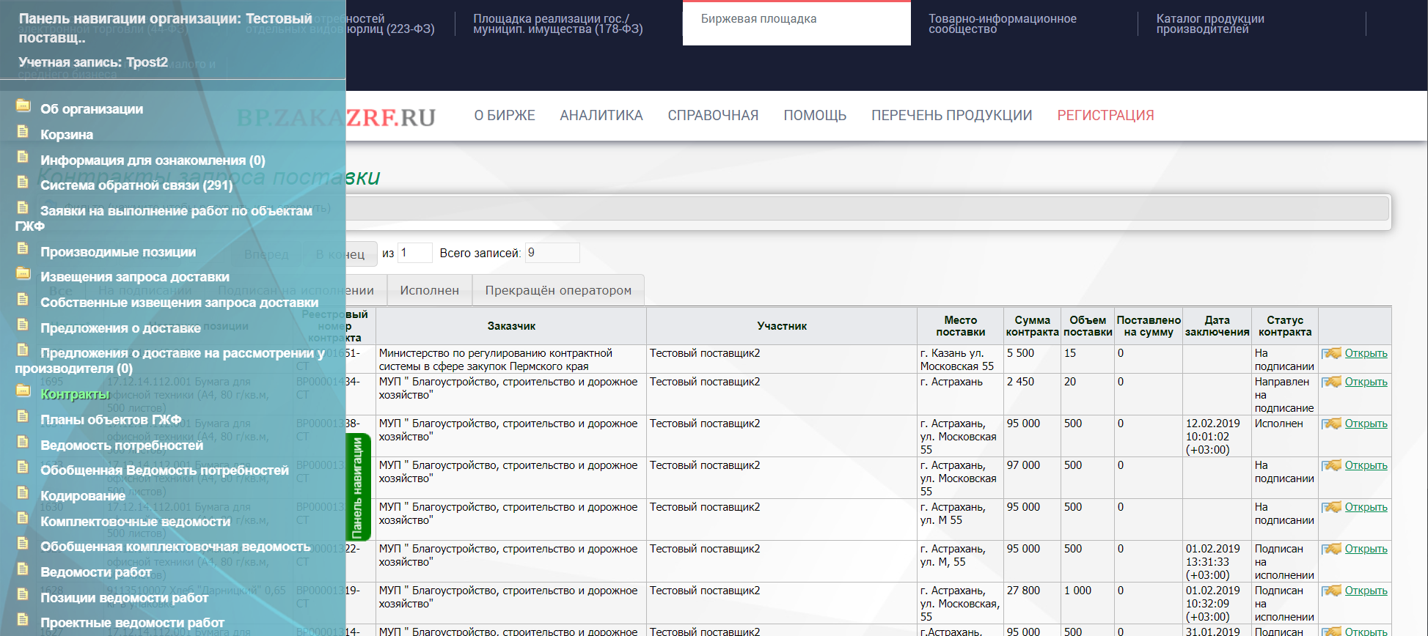
Работа поставщика / заказчика. Договор / Исполнение

Slide 37
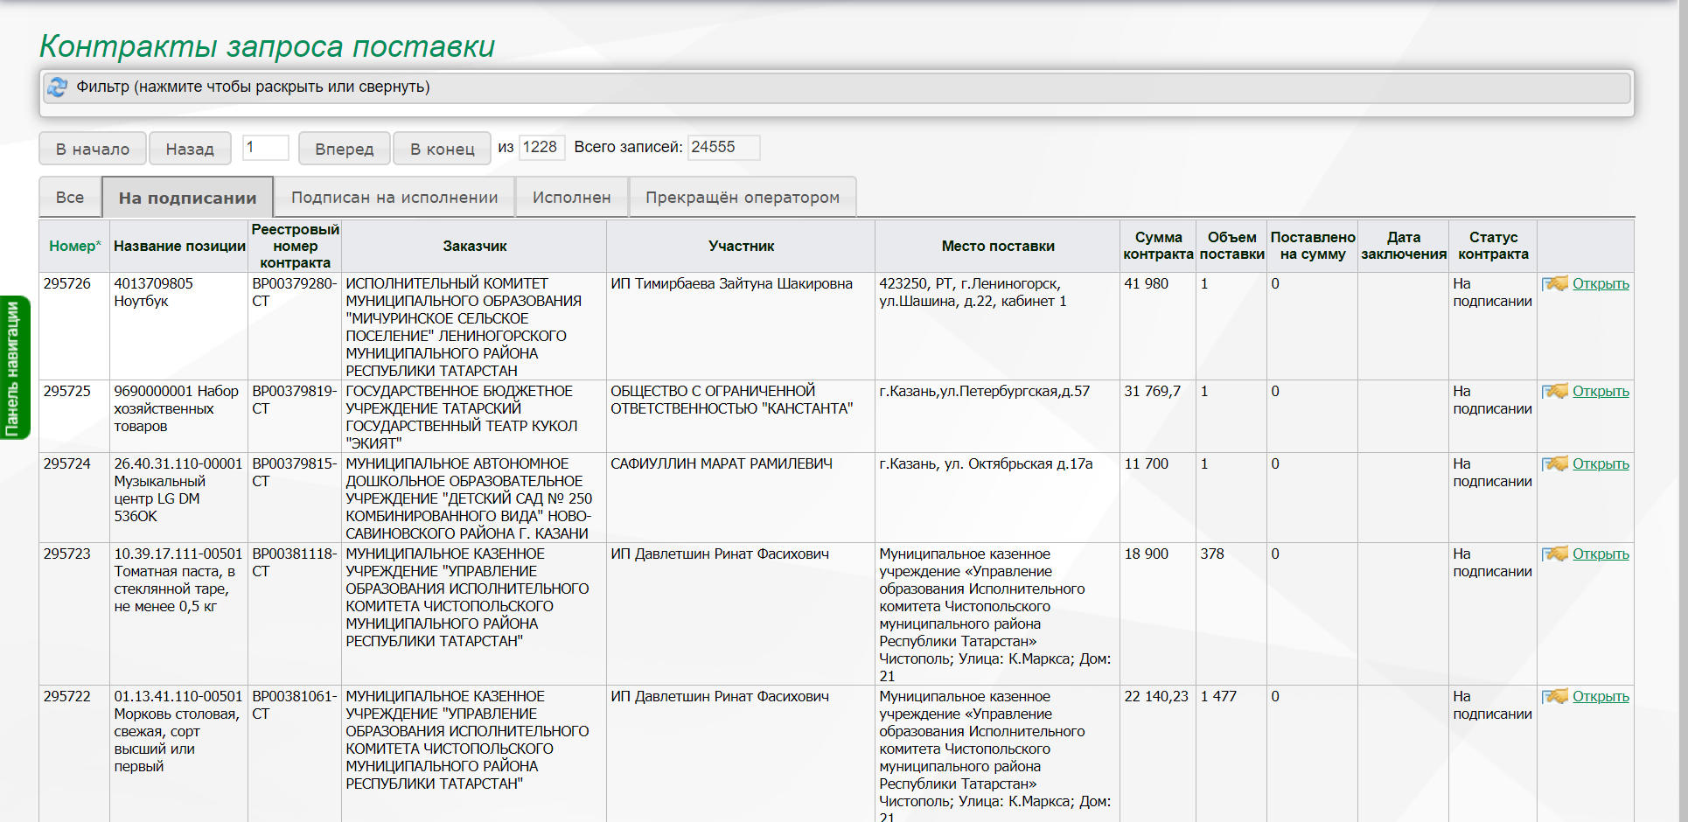
Работа поставщика / заказчика. Подписание договора.

Slide 38
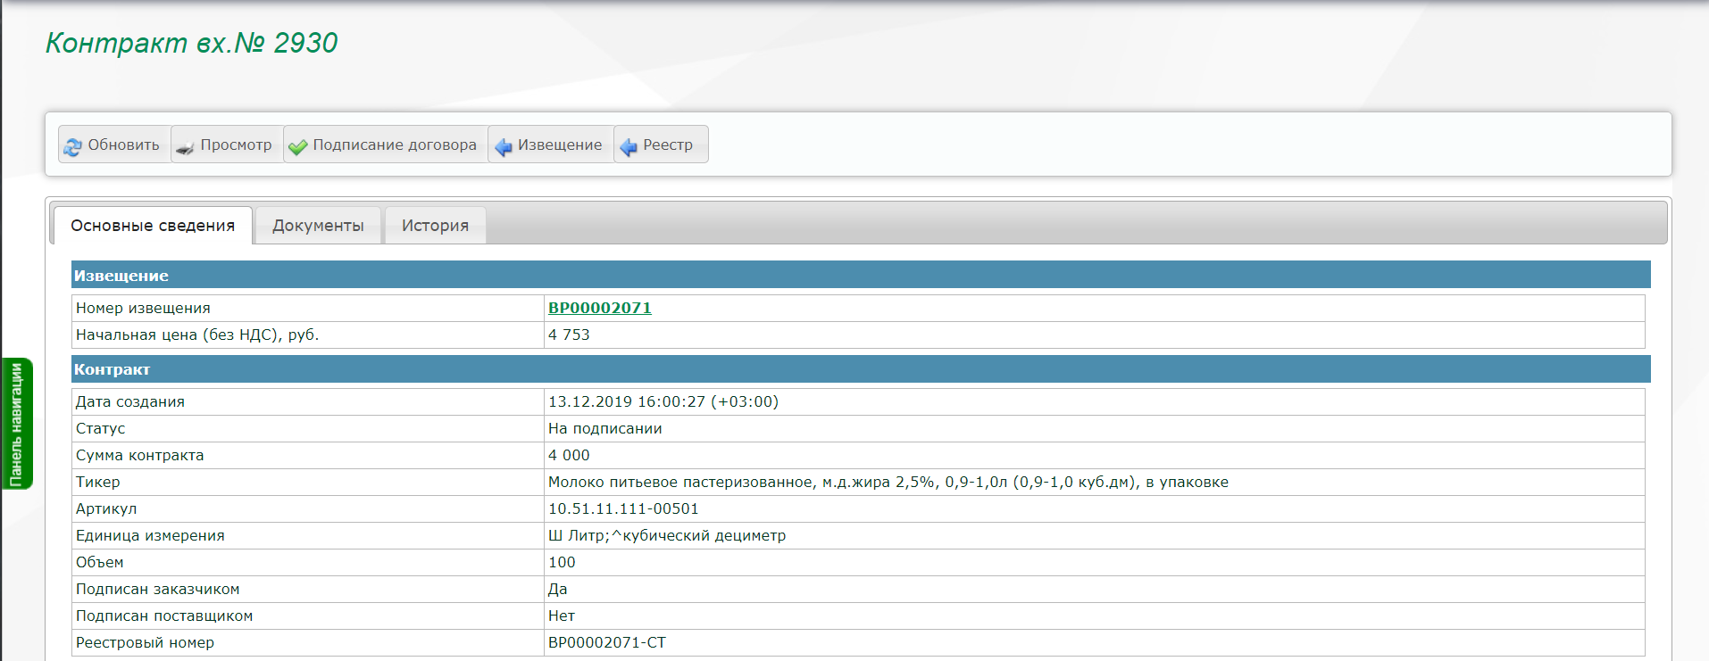
Работа поставщика / заказчика. Подписание договора.

Slide 39
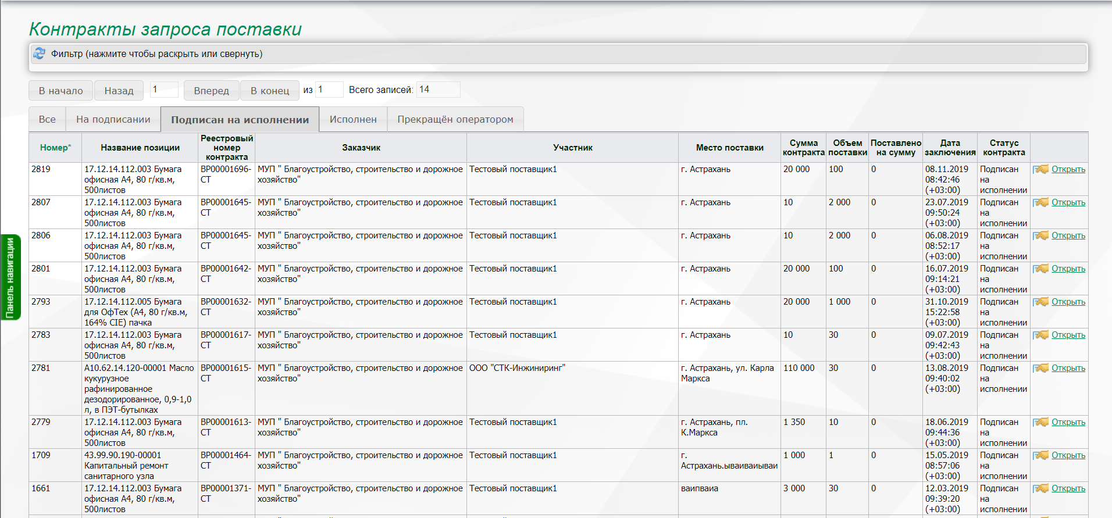
Работа поставщика / заказчика. Подписание Акта поставки.

Slide 40
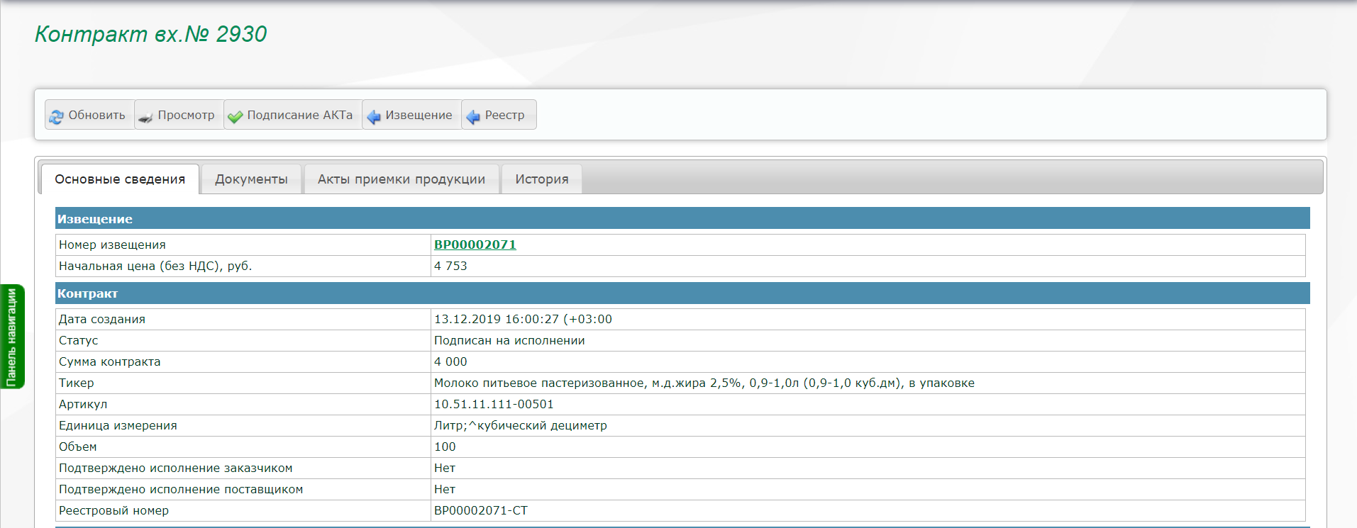
Работа поставщика / заказчика. Подписание Акта поставки.

Slide 41
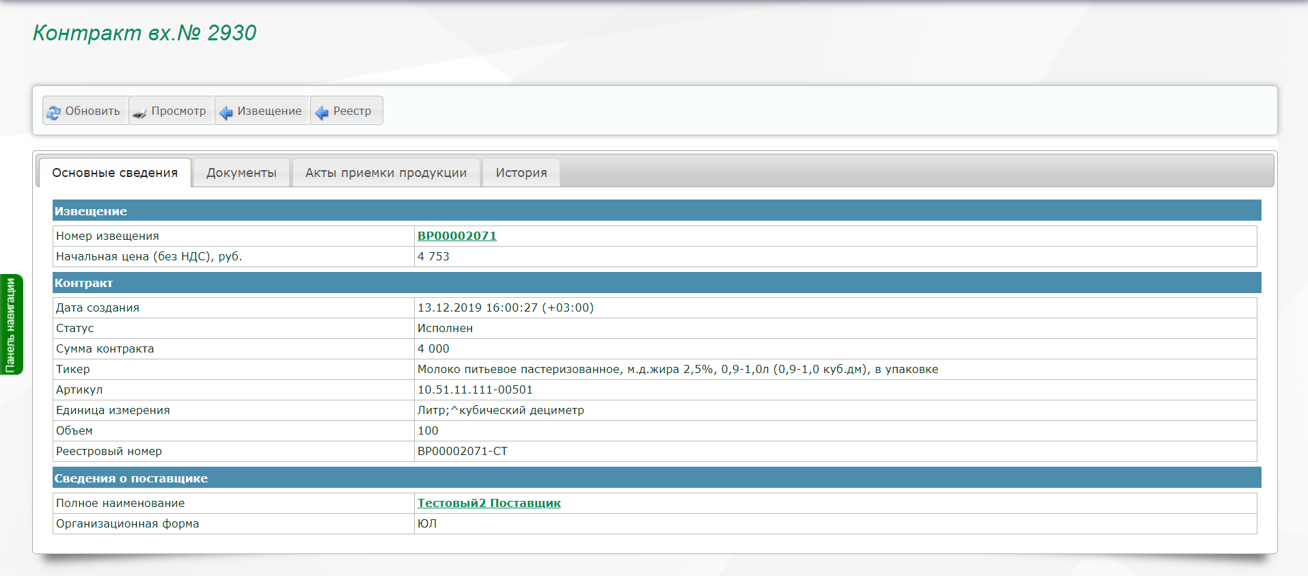
Работа поставщика / заказчика. Контакт исполнен.

Slide 42





Спасибо за внимание!
+7 (843) 212-24-91 Call-Центр
bp@mail.zakazrf.ru
Поддержка пользователей:
8 (800) 500-76-21 - Круглосуточный
info@mail.agzrt.ru
http://bp.zakazrf.ru/
420021, Казань, ул. Московская, 55. 8 (843) 292-95-77 (факс - 87) http://agzrt.ru/

